Slide 1
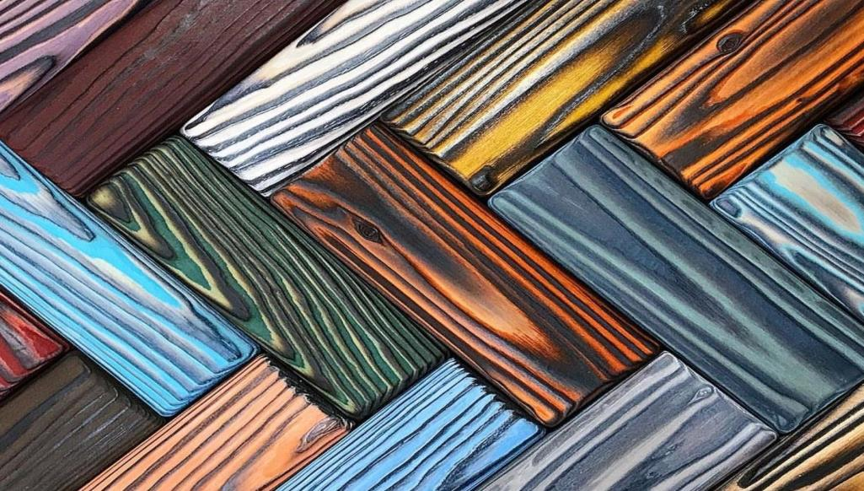
Предмет: «Профильный труд» Класс: 7 (обучающиеся по программе АООП образования обучающихся с умеренной, тяжелой и глубокой умственной отсталостью (интеллектуальными нарушениями), тяжелыми и множественными нарушениями развития Вариант 2) Тема урока: Обработка древесины. Покраска брашированной древесины. .

Slide 4
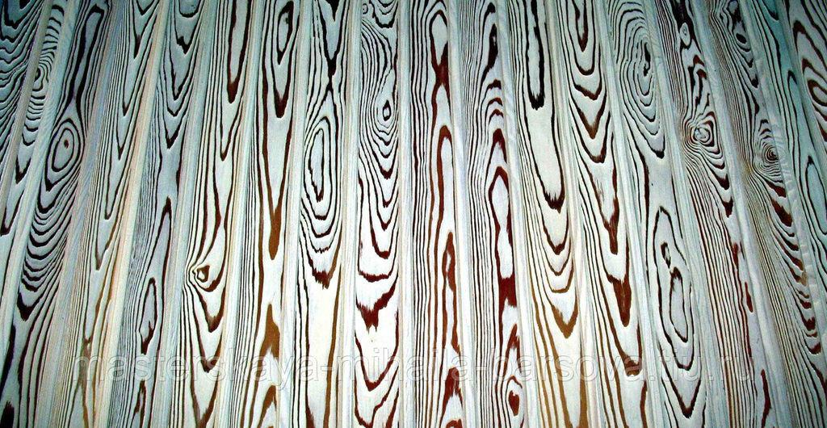

Slide 6
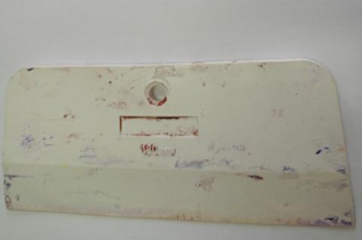
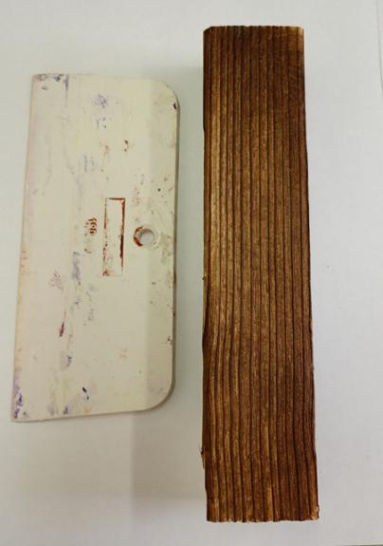

Slide 7
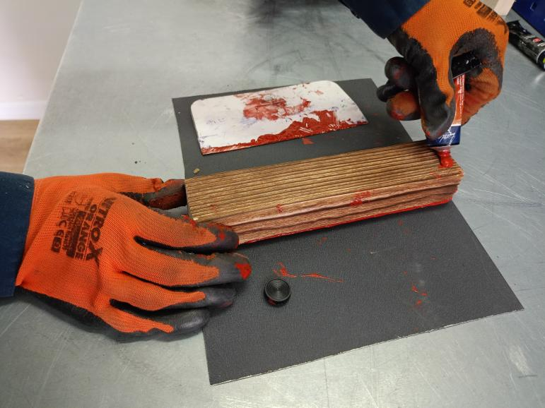

Slide 8
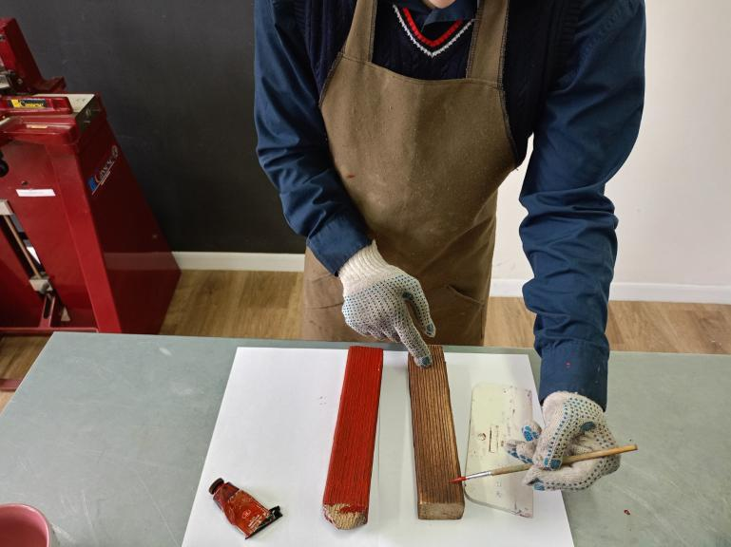

Slide 9
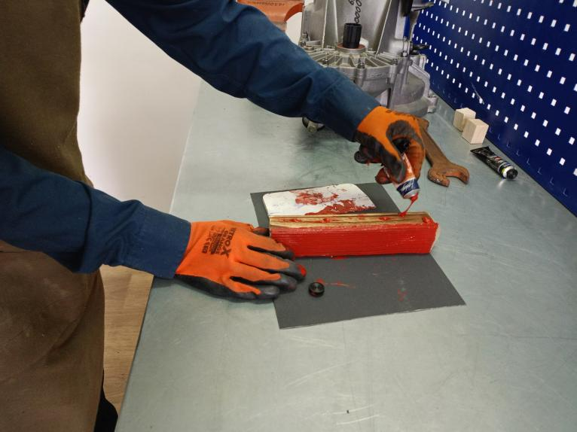

Slide 10
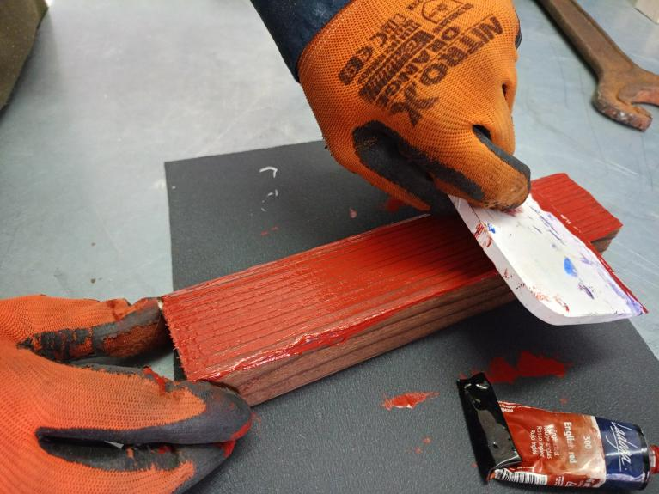

Slide 11
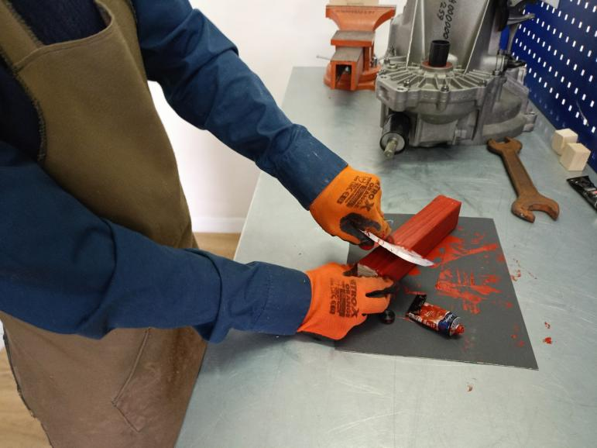

Slide 12
